Slide 1

算法竞赛入门到进阶
罗勇军 QQ 15512356
华东理工大学
欢迎交流
课件和代码下载地址：https://github.com/luoyongjun999/code

Slide 2
第7章 动态规划（上）
7.1 基础DP 滚动数组
7.2 递推与记忆化搜索
7.3 区间DP
7.4 树形DP
7.5 数位DP
7.6 状态压缩DP
华东理工大学 罗勇军

Slide 3
7.1 基础DP
硬币问题
0/1背包 滚动数组
最长公共子序列
最长递增子序列

Slide 4

DP初步：状态转移与递推
最少硬币问题
有多个不同面值的硬币（任意面值）；
数量不限；
输入金额S，输出最少硬币组合。
回顾第6章用贪心求解的硬币问题。

Slide 5
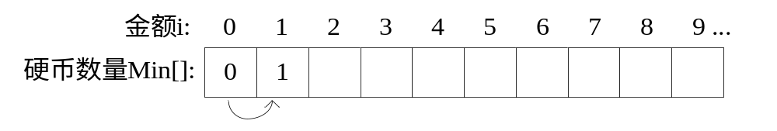
int type[ ] = {1, 5, 10, 25, 50}; //5种面值硬币
定义数组 int Min[ ] 记录最少硬币数量：对输入的某个金额i，Min[i]是最少的硬币数量。
第一步：只考虑1元面值的硬币
把Min[]叫做“状态”
i=1元时，等价于：i = i-1 = 0元需要的硬币数量，加上1个1元硬币。
把Min[]的变化叫做“状态转移”

Slide 6
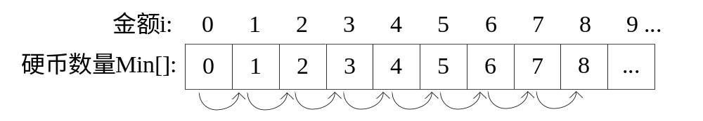
继续，所有金额仍然都只用1元硬币
i=2元时，等价于：i = i-1 = 1元需要的硬币数量，加上1个1元硬币。
i=3元时...
i=4元时…

Slide 7
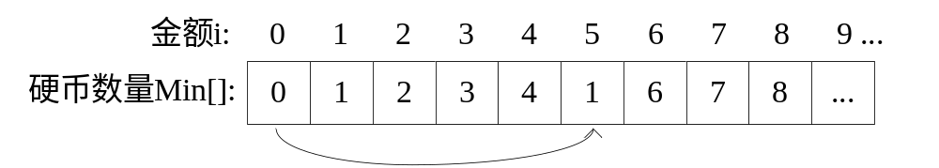
在1元硬币的计算结果基础上，再考虑加上5元硬币的情况。从i=5开始就行了：
i=5元时，等价于：
（1）i = i-5 = 0元需要的硬币数量，加上1个5元硬币。Min[5]=1。
（2）原来的Min[5]=5。
取（1）（2）的最小值，所以Min[5]=1。

Slide 8
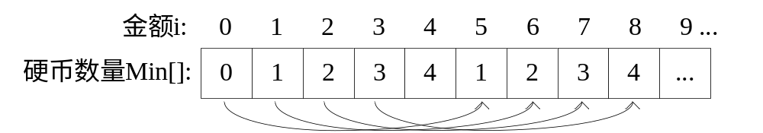
i=6元时，等价于：
（1）i = i - 5 = 1元需要的硬币数量，加上1个5元硬币。 Min[6] = 2.
（2）原来的Min[6] = 6
取（1）（2）的最小值，所以Min[6] = 2
i=7元时，…
i=8元时，…

Slide 9
用1元和5元硬币，结果：
递推关系：
Min[i] = min(Min[i], Min[i - 5] + 1);
继续处理其它面值硬币。

Slide 10
void solve(){
for(int k = 0; k< MONEY; k++) //初始值为无穷大
Min[k] = INT_MAX;
Min[0] = 0;
for(int j = 0; j < VALUE; j++)
for(int i = type[j]; i < MONEY; i++)
Min[i] = min(Min[i], Min[i - type[j]] + 1); //递推式
}
复杂度O(money*value)
假如money=value=1000，那么O(money*value)=100万。

Slide 11
void solve(int s){
for(int k = 0; k<= s; k++) //初始值为无穷大
Min[k] = INT_MAX;
Min[0] = 0;
for(int j = 0; j < VALUE; j++)
for(int i = type[j]; i <= s; i++)
Min[i] = min(Min[i], Min[i - type[j]] + 1); //递推式
}
int main(){
int s;
while(cin >> s){
solve(s);
cout << Min[s] << endl;
}
return 0;
}
这样写main()行吗？
solve()计算100万次。
如果OJ有1万组测试数据，那么main()需要计算：100万*1万次=100亿次。
这样不行。

Slide 12
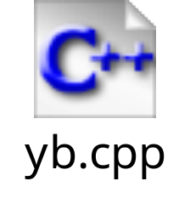
此题应该打表：提前计算所有的情况，然后根据输入的金额，直接打印结果。
int main()
{
int s;
solve(); //提前计算
while(cin >> s) //再读输入
cout << Min[s] << endl;
return 0;
}
如果OJ有1万组测试数据，那么只需要计算：100万 + 1万次。
完整代码：

Slide 13
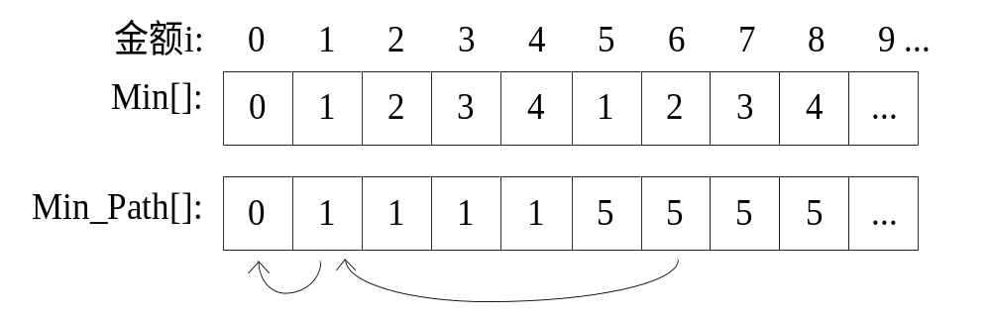
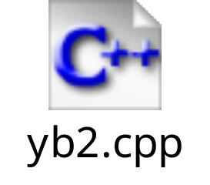
扩展1：打印最少硬币的组合
增加一个记录表 Min_path[i]，记录金额i需要的最后一个硬币。利用Min_path[]逐步倒推，就能得到所有的硬币。
Min_Path[6]=5：最后一个硬币是5元的；
Min_Path[6-5]=Min_Path[1]=1，1元硬币；
Min_Path[1-1]=Min_Path[0]=0，结束；
输出：硬币组合是“5元 + 1元”
代码：

Slide 14
扩展2：硬币组合方案有多少？
hdu 2069题
有5种面值的硬币：1分、5分、10分、25分、50分。输入一个钱数S，输出组合方案的数量。
例如11分，有4种组合方案：11个1分、2个5分 + 1个1分、1个5分 + 6个1分、1个10分 + 1个1分。
S ≤ 250，硬币数量NUM ≤ 100。

Slide 15
hdu 2069题
先试试暴力法：逐个枚举各种面值的硬币个数，判断每种情况是否合法。 https://blog.csdn.net/Night_13/article/details/50761625
#include <iostream>
#include <cmath>
using namespace std;
int main() {
int n;
while (scanf("%d", &n) != EOF) {
int cnt = 0, a = n / 50, b = n / 25, c = n / 10, d = n / 5;
for (int i = 0; i <= a; ++i)
for (int j = 0; j <= b; ++j)
for (int k = 0; k <= c; ++k)
for (int u = 0; u <= d; ++u) {
int v = n - i*50 - j*25 - k*10 - u*5;
if (v >= 0 && i + j + k + u + v <= 100) ++cnt;
}
printf("%d\n", cnt);
}
return 0;
}

Slide 16
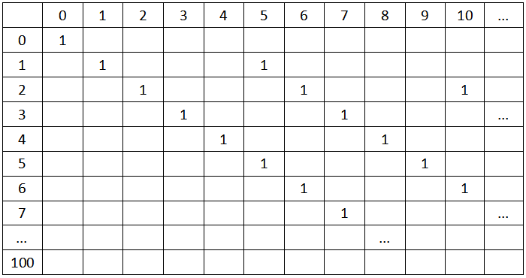
定义状态为dp[i][j]，建立一个“转移矩阵”，如下表。
横向是金额（题目中i ≤ 250），纵向是硬币数（题目中最多用100个硬币，j ≤ 100）。

Slide 17
矩阵元素dp[i][j]的含义是：用j个硬币实现金额i的方案数量。
dp[6][2] = 1，表示用2个硬币凑出6分钱，只有1种方案（5分+1分）。

Slide 18
矩阵元素dp[i][j]
例如表中dp[6][2] = 1，表示用2个硬币凑出6分钱，只有1种方案：5分+1分。表中的空格为0，即没有方案，例如dp[6][1]=0，用1个硬币凑6分钱，不存在这样的方案。
表中列出了dp[10][7]以内的方案数。

Slide 19
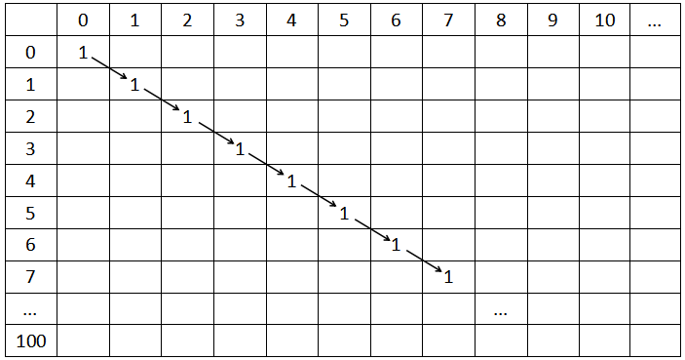
第一步：只用1分硬币实现。 初始化：dp[0][0] = 1
dp[1][1] = dp[1][1] + dp[1-1][1-1] = dp[1][1] + dp[0][0] = 1。
dp[1-1][1-1]的意思是：在1分金额中减去1分硬币的金额；原来1个硬币也减少1个。在这次状态转移中，dp[1][1]与dp[1-1][1-1]等价。

Slide 20
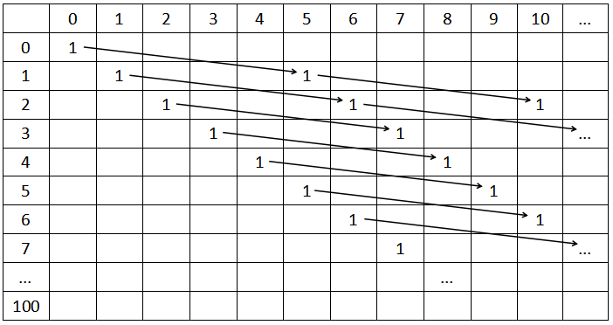
第二步：加上5分硬币，继续进行组合。
dp[i][j]，i < 5时，组合中不可能有5分硬币。
当i≧5时，金额为i，硬币为j个的组合数量，等价于在i中减去5分钱，而且硬币数量也减去1个（即这个面值5的硬币）的情况。dp[i][j] = dp[i][j] + dp[i-5][j-1] 。

Slide 21
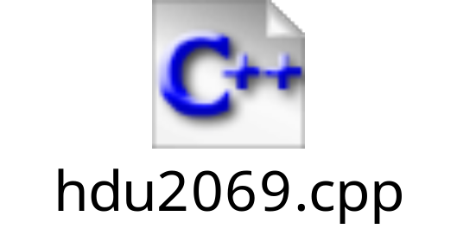
第三步：陆续加上10分、25分、50分硬币，同理有dp[i][j] = dp[i][j] + dp[i-type[k]][j-1]，k=2, 3, 4。
代码：

Slide 22
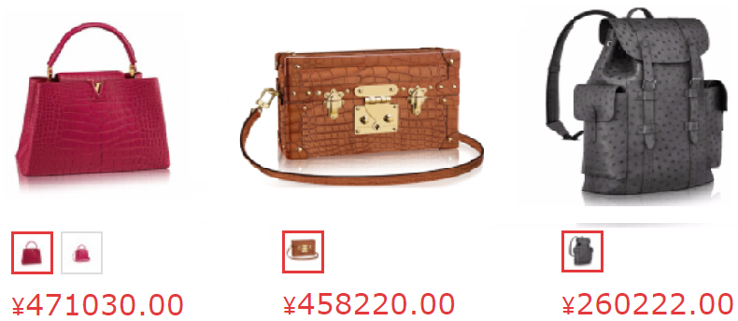
最经典的DP问题
0/1背包

Slide 23
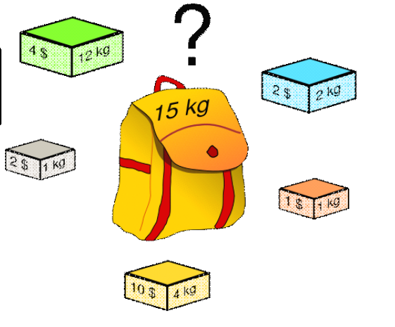
0/1背包问题
给定n种物品和一个背包，物品i的重量是w_{i}，其价值为v_{i}，背包的容量为C。
背包问题是如何选择装入背包的物品，使得装入背包中物品的总价值最大?
如果在选择装入背包的物品时，对每种物品i只有两种选择：装入背包或不装入背包，则称为0/1背包问题。

Slide 24
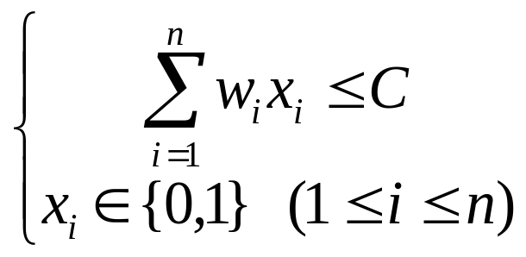

0/1背包问题
在0/1背包问题中，物品i或者被装入背包，或者不被装入背包，设x_{i}表示物品i装入背包的情况，则当x_{i}=0时，表示物品i没有被装入背包，x_{i}=1时，表示物品i被装入背包。根据问题的要求，有如下约束条件和目标函数：

Slide 25
例如，有5个物品，其重量分别是{2, 2, 6, 5, 4}，价值分别为{6, 3, 5, 4, 6}，背包的容量为10。
用一个(n+1)×(C+1)的二维表dp[][]，dp[i][j]表示把前i个物品装入容量为j的背包中获得的最大价值。
0
1
2
3
4
5
6
7
8
9
10
0
w₁=2 v₁=6
1
w₂=2 v₂=3
2
w₃=6 v₃=5
3
w₄=5 v₄=4
4
w₅=4 v₅=6
5

Slide 26
填表的过程，是按只放第1个物品、只放前2个、只放前3个......一直到放完，这样的顺序考虑。(从小问题扩展到大问题)
1、只装第1个物品。(横向是递增的背包容量)
0
1
2
3
4
5
6
7
8
9
10
0
0
0
0
0
0
0
0
0
0
0
0
w₁=2 v₁=6
1
0
0
6
6
6
6
6
6
6
6
6
w₂=2 v₂=3
2
w₃=6 v₃=5
3
w₄=5 v₄=4
4
w₅=4 v₅=6
5

Slide 27
2、只装前2个物品。如果第2个物品重量比背包容量大，那么不能装第2个物品，情况和只装第1个一样。如果第2个物品重量小于背包容量，那么：（1）如果把物品2装进去(重量是2)，那么相当于只把1装到(容量-2)的背包中。（2）如果不装2，那么相当于只把1装到背包中。 －－取（1）和（2）的最大值。
0
1
2
3
4
5
6
7
8
9
10
0
0
0
0
0
0
0
0
0
0
0
0
w₁=2 v₁=6
1
0
0
6
6
6
6
6
6
6
6
6
w₂=2 v₂=3
2
0
0
6
6
9
9
9
9
9
9
9
w₃=6 v₃=5
3
w₄=5 v₄=4
4
w₅=4 v₅=6
5

Slide 28
2、只装前2个物品。如果第2个物品重量比背包容量大，那么不能装第2个物品，情况和只装第1个一样。如果第2个物品重量小于背包容量，那么：（1）如果把物品2装进去(重量是2)，那么相当于只把1装到(容量-2)的背包中。（2）如果不装2，那么相当于只把1装到背包中。 －－取（1）和（2）的最大值。
0
1
2
3
4
5
6
7
8
9
10
0
0
0
0
0
0
0
0
0
0
0
0
w₁=2 v₁=6
1
0
0
6
6
6
6
6
6
6
6
6
w₂=2 v₂=3
2
0
0
3＋0
6
9
9
9
9
9
9
9
w₃=6 v₃=5
3
w₄=5 v₄=4
4
w₅=4 v₅=6
5
需要用到前面的结果，即已经解决的子问题的答案。

Slide 29
2、只装前2个物品。如果第2个物品重量比背包容量大，那么不能装第2个物品，情况和只装第1个一样。如果第2个物品重量小于背包容量，那么：（1）如果把物品2装进去(重量是2)，那么相当于只把1装到(容量-2)的背包中。（2）如果不装2，那么相当于只把1装到背包中。 －－取（1）和（2）的最大值。
0
1
2
3
4
5
6
7
8
9
10
0
0
0
0
0
0
0
0
0
0
0
0
w₁=2 v₁=6
1
0
0
6
6
6
6
6
6
6
6
6
w₂=2 v₂=3
2
0
0
6
6
9
9
9
9
9
9
9
w₃=6 v₃=5
3
w₄=5 v₄=4
4
w₅=4 v₅=6
5

Slide 30
2、只装前2个物品。如果第2个物品重量比背包容量大，那么不能装第2个物品，情况和只装第1个一样。如果第2个物品重量小于背包容量，那么：（1）如果把物品2装进去(重量是2)，那么相当于只把1装到(容量-2)的背包中。（2）如果不装2，那么相当于只把1装到背包中。 －－取（1）和（2）的最大值。
0
1
2
3
4
5
6
7
8
9
10
0
0
0
0
0
0
0
0
0
0
0
0
w₁=2 v₁=6
1
0
0
6
6
6
6
6
6
6
6
6
w₂=2 v₂=3
2
0
0
6
6
3+6
9
9
9
9
9
9
w₃=6 v₃=5
3
w₄=5 v₄=4
4
w₅=4 v₅=6
5

Slide 31
2、只装前2个物品。如果第2个物品重量比背包容量大，那么不能装第2个物品，情况和只装第1个一样。如果第2个物品重量小于背包容量，那么：（1）如果把物品2装进去(重量是2)，那么相当于只把1装到(容量-2)的背包中。（2）如果不装2，那么相当于只把1装到背包中。 －－取（1）和（2）的最大值。
0
1
2
3
4
5
6
7
8
9
10
0
0
0
0
0
0
0
0
0
0
0
0
w₁=2 v₁=6
1
0
0
6
6
6
6
6
6
6
6
6
w₂=2 v₂=3
2
0
0
6
6
6
9
9
9
9
9
9
w₃=6 v₃=5
3
w₄=5 v₄=4
4
w₅=4 v₅=6
5

Slide 32
3、只装前3个物品。如果第3个物品重量比背包大，那么不能装第3个物品，情况和只装第1、2个一样。如果第3个物品重量小于背包容量，那么：（1）如果把物品3装进去(重量是2)，那么相当于只把1装到(容量-2)的背包中。（2）如果不装3，那么相当于只把1、2装到背包中。 －取（1）和（2）的最大值。
0
1
2
3
4
5
6
7
8
9
10
0
0
0
0
0
0
0
0
0
0
0
0
w₁=2 v₁=6
1
0
0
6
6
6
6
6
6
6
6
6
w₂=2 v₂=3
2
0
0
6
6
9
9
9
9
9
9
9
w₃=6 v₃=5
3
0
0
6
6
9
9
9
9
11
11
14
w₄=5 v₄=4
4
w₅=4 v₅=6
5

Slide 33
3、只装前3个物品。如果第3个物品重量比背包大，那么不能装第3个物品，情况和只装第1、2个一样。如果第3个物品重量小于背包，那么：（1）如果把物品3装进去(重量是6)，那么相当于只把1、2装到(容量-6)的背包中。（2）如果不装3，那么相当于只把1、2装到背包中。 －取（1）和（2）的最大值。
0
1
2
3
4
5
6
7
8
9
10
0
0
0
0
0
0
0
0
0
0
0
0
w₁=2 v₁=6
1
0
0
6
6
6
6
6
6
6
6
6
w₂=2 v₂=3
2
0
0
6
6
9
9
9
9
9
9
9
w₃=6 v₃=5
3
0
0
6
6
9
9
5＋0
9
11
11
14
w₄=5 v₄=4
4
w₅=4 v₅=6
5

Slide 34
3、只装前3个物品。如果第3个物品重量比背包大，那么不能装第3个物品，情况和只装第1、2个一样。如果第3个物品重量小于背包，那么：（1）如果把物品3装进去(重量是6)，那么相当于只把1、2装到(容量-6)的背包中。（2）如果不装3，那么相当于只把1、2装到背包中。 －取（1）和（2）的最大值。
0
1
2
3
4
5
6
7
8
9
10
0
0
0
0
0
0
0
0
0
0
0
0
w₁=2 v₁=6
1
0
0
6
6
6
6
6
6
6
6
6
w₂=2 v₂=3
2
0
0
6
6
9
9
9
9
9
9
9
w₃=6 v₃=5
3
0
0
6
6
9
9
9
9
11
11
14
w₄=5 v₄=4
4
w₅=4 v₅=6
5

Slide 35
3、只装前3个物品。如果第3个物品重量比背包大，那么不能装第3个物品，情况和只装第1、2个一样。如果第3个物品重量小于背包，那么：（1）如果把物品3装进去(重量是6)，那么相当于只把1、2装到(容量-6)的背包中。（2）如果不装3，那么相当于只把1、2装到背包中。 －取（1）和（2）的最大值。
0
1
2
3
4
5
6
7
8
9
10
0
0
0
0
0
0
0
0
0
0
0
0
w₁=2 v₁=6
1
0
0
6
6
6
6
6
6
6
6
6
w₂=2 v₂=3
2
0
0
6
6
9
9
9
9
9
9
9
w₃=6 v₃=5
3
0
0
6
6
9
9
9
9
6＋5
11
14
w₄=5 v₄=4
4
w₅=4 v₅=6
5

Slide 36
按这样的规律一行行填表，直到结束。现在回头考虑，装了哪些物品。
看最后一列，15>14，说明装了物品5，否则价值不会变化。
0
1
2
3
4
5
6
7
8
9
10
0
0
0
0
0
0
0
0
0
0
0
0
x₁=1
w₁=2 v₁=6
1
0
0
6
6
6
6
6
6
6
6
6
x₂=1
w₂=2 v₂=3
2
0
0
6
6
9
9
9
9
9
9
9
x₃=0
w₃=6 v₃=5
3
0
0
6
6
9
9
9
9
11
11
14
x₄=0
w₄=5 v₄=4
4
0
0
6
6
9
9
9
10
11
13
14
x₅=1
w₅=4 v₅=6
5
0
0
6
6
9
9
12
12
15
15
15

Slide 37
复杂度：n×C
思考：如何输出背包方案？

Slide 38
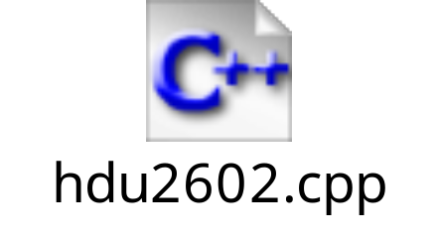
例题 hdu 2602
“骨头收集者”带着体积V的背包去捡骨头，已知每个骨头的体积和价值，求能装进背包的最大价值。n <= 1000，V <= 1000。
输入：第1行是测试数量，第2行是骨头数量和背包体积，第3行是每个骨头的价值，第4行是每个骨头的体积。
1
5 10
1 2 3 4 5
5 4 3 2 1
输出：最大价值。
14
代码：

Slide 39
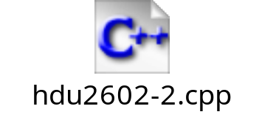
滚动数组
处理dp[][]状态数组的时候，有个小技巧：把它变成一维的dp[]，以节省空间。
观察二维表dp[][]，可以发现，每一行是从上面一行算出来的，只跟上面一行有关系，跟更前面的行没有关系。
那么用新的一行覆盖原来的一行就好了。
Hdu2602的滚动数组代码：

Slide 40
动态规划法的设计思想
如果各个子问题不是独立的，如果能够保存已经解决的子问题的答案，而在需要的时候再找出已求得的答案，这样就可以避免大量的重复计算。
基本思路是，用一个表记录所有已解决的子问题的答案，不管该问题以后是否被用到，只要它被计算过，就将其结果填入表中。

Slide 41
动态规划法的求解过程
原问题
子问题1
子问题2
……
子问题n
填 表
原问题的解

Slide 42

动态规划和分治法的区别？

Slide 43
分治法
原问题
的规模是n
子问题1
的规模是n/2
子问题2
的规模是n/2
子问题1的解
子问题2的解
原问题的解

Slide 44
用动态规划法求解的问题具有特征：
能够分解为相互重叠的若干子问题；
满足最优性原理（也称最优子结构性质）：该问题的最优解中也包含着其子问题的最优解。

Slide 45
动态规划的基本步骤
动态规划算法通常用于求解具有某种最优性质的问题。在这类问题中，可能会有许多可行解。每一个解都对应于一个值，我们希望找到具有最优值（最大值或最小值）的那个解。

Slide 46
动态规划法设计算法一般分成三个阶段：
（1）分段：将原问题分解为若干个相互重叠的子问题；
（2）分析：分析问题是否满足最优性原理，找出动态规划函数的递推式；
（3）求解：利用递推式自底向上计算，实现动态规划过程。
动态规划法利用问题的最优性原理，以自底向上的方式从子问题的最优解逐步构造出整个问题的最优解。

Slide 47
最长公共子序列
一个给定序列的子序列是在该序列中删去若干元素后得到的序列。
例如: X = (A, B, C, B, D, A, B)
X的子序列：所有X的子集(集合中元素按原来在X中的顺序排列)，例如(A, B, D), (B, C, D, B), 等等。

Slide 48
给定两个序列X和Y，当另一序列Z既是X的子序列又是Y的子序列时，称Z是序列X和Y的公共子序列。
最长公共子序列:公共子序列中长度最长的子序列。
最长公共子序列问题：给定两个序列X和Y，找出X和Y的一个最长公共子序列。
X = (A, B, C, B, D, A, B) X = (A, B, C, B, D, A, B)
Y = (B, D, C, A, B, A) Y = ( B, D, C,A, B, A)
(B, C, B, A)和(B, D, A, B)都是X和Y 的最长公共子序列(长度为4)
但是,(B, C, A)就不是X和Y的最长公共子序列

Slide 49
蛮力法
对于每一个X={x₁,x₂,…,x_{m}}的子序列，验证它是否是Y={y₁,y₂,…, y_{n}}的子序列。
X 有2^{m}个子序列。（为什么？）
每个子序列需要O(n)的时间来验证它是否是Y 的子序列：从Y的第一个字母开始扫描，如果不是则从第二个开始。
运行时间: O(n2^{m})。

Slide 50


不用蛮力法。
是否有一种可以逐步缩小问题规模，从而减少复杂度的办法？

Slide 51
X={x₁, x₂,…, x_{m}}和Y={y₁, y₂,…, y_{n}}的最长公共子序列，递推：
1、当x_{m}=y_{n}时，找出X_{m-1}和Y_{n-1}的最长公共子序列，然后在其尾部加上x_{m}即可得到X和Y的最长公共子序列；
2、当x_{m}≠y_{n}时，求解两个子问题：（1）找出X_{m-1}和Y的最长公共子序列；（2）X_{m}和Y_{n-1}的最长公共子序列。这两个公共子序列中的较长者即为X和Y的最长公共子序列。

Slide 52
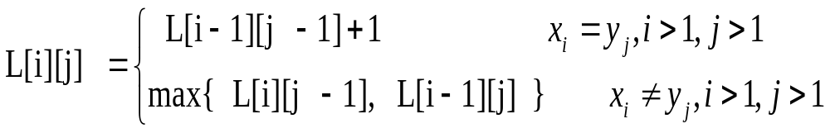





用L[i][j]表示子序列X_{i}和Y_{j}的最长公共子序列的长度，动态规划函数：
L[0][0]=L[i][0]=L[0][j]=0(1≤i≤m,1≤j≤n

Slide 53
例：序列X=(a, b, c, b, d, b)，Y=(a, c, b, b, a, b, d, b, b)
L[0][0]=L[i][0]=L[0][j]=0(1≤i≤m,1≤j≤n)
(a) 长度矩阵L
Y= a c b b a b d b b
 | 0 | 1 | 2 | 3 | 4 | 5 | 6 | 7 | 8 | 9
0 | 0 | 0 | 0 | 0 | 0 | 0 | 0 | 0 | 0 | 0
1 | 0
2 | 0
3 | 0
4 | 0
5 | 0
6 | 0
X=
a
b
c
b
d
b

Slide 54
L[1][1]=L[0][0]+1 (x₁=y₁)
Y= a c b b a b d b b
 | 0 | 1 | 2 | 3 | 4 | 5 | 6 | 7 | 8 | 9
 | 0 | 0 | 0 | 0 | 0 | 0 | 0 | 0 | 0 | 0
1 | 0 | 1
2 | 0
3 | 0
4 | 0
5 | 0
6 | 0
X=
a
b
c
b
d
b

Slide 55
L[1][2]=max{L[1][1], L[0][2]}=1 (x₁≠y₂)
Y= a c b b a b d b b
 | 0 | 1 | 2 | 3 | 4 | 5 | 6 | 7 | 8 | 9
 | 0 | 0 | 0 | 0 | 0 | 0 | 0 | 0 | 0 | 0
1 | 0 | 1 | 1
2 | 0
3 | 0
4 | 0
5 | 0
6 | 0
X=
a
b
c
b
d
b

Slide 56
L[1][3]=max{L[1][2], L[0][3]}=1 (x₁≠y₃)
Y= a c b b a b d b b
 | 0 | 1 | 2 | 3 | 4 | 5 | 6 | 7 | 8 | 9
 | 0 | 0 | 0 | 0 | 0 | 0 | 0 | 0 | 0 | 0
1 | 0 | 1 | 1 | 1
2 | 0
3 | 0
4 | 0
5 | 0
6 | 0
X=
a
b
c
b
d
b

Slide 57
L[2][1]=max{L[2][0], L[1][1]}=1 (x₂≠y₁)
Y= a c b b a b d b b
 | 0 | 1 | 2 | 3 | 4 | 5 | 6 | 7 | 8 | 9
 | 0 | 0 | 0 | 0 | 0 | 0 | 0 | 0 | 0 | 0
1 | 0 | 1 | 1 | 1 | 1 | 1 | 1 | 1 | 1 | 1
2 | 0 | 1
3 | 0
4 | 0
5 | 0
6 | 0
X=
a
b
c
b
d
b

Slide 58
L[2][2]=max{L[2][1], L[1][2]}=1 (x₂≠y₂)
Y= a c b b a b d b b
 | 0 | 1 | 2 | 3 | 4 | 5 | 6 | 7 | 8 | 9
 | 0 | 0 | 0 | 0 | 0 | 0 | 0 | 0 | 0 | 0
1 | 0 | 1 | 1 | 1 | 1 | 1 | 1 | 1 | 1 | 1
2 | 0 | 1 | 1
3 | 0
4 | 0
5 | 0
6 | 0
X=
a
b
c
b
d
b

Slide 59
L[2][3]=L[1][2]+1=2 (x₂=y₃)
Y= a c b b a b d b b
 | 0 | 1 | 2 | 3 | 4 | 5 | 6 | 7 | 8 | 9
 | 0 | 0 | 0 | 0 | 0 | 0 | 0 | 0 | 0 | 0
1 | 0 | 1 | 1 | 1 | 1 | 1 | 1 | 1 | 1 | 1
2 | 0 | 1 | 1 | 2
3 | 0
4 | 0
5 | 0
6 | 0
X=
a
b
c
b
d
b

Slide 60
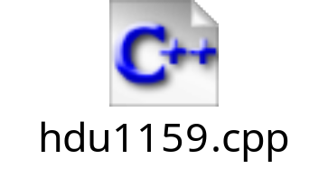
例题：hdu 1159
求2个序列的最长公共子序列。
代码：

Slide 61
最长递增子序列
最长递增子序列（Longest Increasing Subsequence，LIS）问题：给定一个长度为N的数组，找出一个最长的单调递增子序列。
例：一个长度为6的序列A={5, 6, 7, 4, 2, 8, 3}，它最长的单调递增子序列为{5, 6, 7, 8}，长度为4。

Slide 62
例题：hdu 1257 最少拦截系统
某国有一种导弹拦截系统。但是这种导弹拦截系统有一个缺陷：虽然它的第一发炮弹能够到达任意的高度，但是以后每一发炮弹都不能超过前一发的高度。某天，雷达捕捉到敌国的导弹来袭，请帮助计算一下最少需要多少套拦截系统。
输入：导弹总个数，导弹依此飞来的高度。
输出：最少要配备多少套这种导弹拦截系统。
Sample Input
8 389 207 155 300 299 170 158 65
Sample Output
2

Slide 63
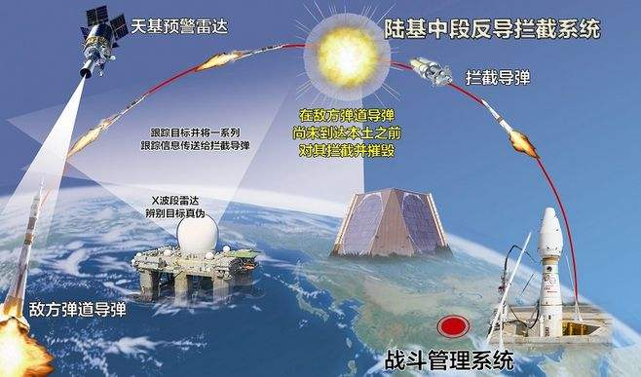
解法1：贪心
假设发射了很多高度无穷大的导弹。
读入第一个炮弹时，一个导弹下降来拦截。
以后每读入一个新的炮弹，就由能拦截它的最低的那个导弹来拦截。
最后，统计用到了几个导弹，就是最少的拦截系统。

Slide 64
解法2：DP
题目要统计一个序列中的单调递减子序列，最少有多少个。和最长递增子序列LIS有什么关系呢？
假设已经有了求LIS的算法，读者可能想这么做：把序列反过来，就变成了求反序列的递增子序列；先求反序列的第1个LIS，然后从原序列中去掉这个LIS，再对剩下的求第2个LIS，一直到序列为空；这些LIS的数量就是题目的解。
但是，其实不用这么麻烦，这个题目实际上等价于求原序列的LIS，这是一道求LIS的裸题。
为什么？（自己思考）

Slide 65
求解LIS的几种方法
（1）方法1：借助最长公共子序列LCS。首先对序列排序，得到A'={2, 3, 4, 5, 6, 7, 8}，那么A的LIS就是A和A'的LCS。
复杂度是O(n²)。

Slide 66
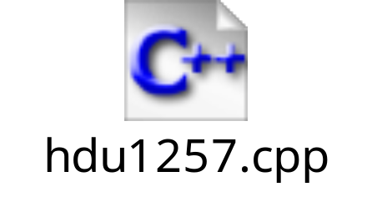
（2）方法2：直接用DP求解LIS。
定义状态dp[i]，表示以第i个数为结尾的最长递增子序列的长度，那么：
dp[i] = max{0, dp[j])} +1, 0< j < i, A_{j} < A_{i}
最后答案是max{dp(i)}。
方法2的复杂度也是O(n²)，和方法1一样。
代码：

Slide 67
（3）方法3。有一种更快的、复杂度O(nlogn)的方法。这个方法不是DP算法，它巧妙地利用了序列本身的特征，通过一个辅助数组d[]，统计最长递增子序列的长度。
（逻辑较复杂，本PPT略。）

Slide 68

7.2 递推与记忆化搜索
前面DP的状态转移，都是用递推的方法。
有另一种方法，逻辑上的理解更加直接，这就是用“递归+记忆化搜索”来实现DP。

Slide 69
经典题：poj 1163 The Triangle
给定一个n层的三角形数塔，从顶部第一个数往下走，每层经过一个数字，直到最底层。只能走斜下方的左边一个数或右边一个数。问所有可能走到的路径，最大的数字和是多少？
此题如果按“从顶往下”的计算方法，有2^{n}个路径，导致TLE。

Slide 70
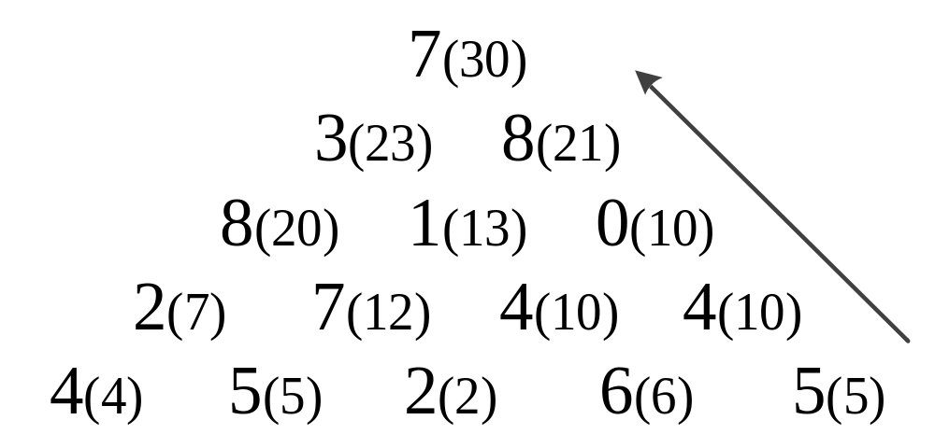
递推：“从底往上”计算
对数塔上的每个点记录状态，dp[i][j]记录从第i层第j个数开始往下走的数字和，每个结点算一次，
一共有O(n²)个结点，所以复杂度是O(n²)。

Slide 71
DP的另一种写法：“递归+记忆化搜索”
首先，写递归程序，暴力搜索所有2^{n}个路径。
  int dfs(int i, int j) {
  if(i == n)
  return a[i][j]; //递归边界：到达最后一行，返回
  return dp[i][j] = max(dfs(i+1, j), dfs(i+1, j+1)) + a[i][j];
  //从左边走上来，或者从右边走上来，取其中大的
  }

Slide 72
递归的优化：记忆化搜索
递归时，有大量重复计算，其实能避免。
观察第3层的中间数“1”，从第2层的“3”往下走会经过“1”，计算一次从“1”出发的递归；从第2层的“8”往下走会也经过“1”，又重新计算了从“1”出发的递归。所以，只要避免这些重复计算，就能优化。

Slide 73
int dfs(int i, int j) {
if(i == n)
return a[i][j];
if(dp[i][j] >= 0) return dp[i][j]; //记忆！
return dp[i][j] = max(dfs(i+1,j), dfs(i+1,j+1))+a[i][j];
}
红色代码：如果发现dp[i][j]已经计算过，就不再重算。
由于数塔的结点有O(n²)个，每个点只需要计算一次dp[i][j]，所以dfs()的运行次数只有O(n²)次，和递推程序的复杂度一样。

Slide 74
记忆化搜索
用递归实现DP时，在递归程序中记录计算过的状态，并在后续的计算中跳过已经算过的重复的状态，从而大大减少递归的计算次数，这就是“记忆化搜索”的思路。

Slide 75
习题
（1）简单题
hdu 2018，2041，2044，2050，2182，4489。
滚动数组：
hdu 1024 "Max Sum Plus Plus"；
hdu 4576 "Robot"；
hdu 5119 "Happy Matt Friends"。
（2）背包
有0-1背包、完全背包、分组背包、多重背包等。
hdu 1864 最大报销额，0/1背包。
hdu 2159 FATE，完全背包。
hdu 2844 Coins，多重背包。
hdu 2955 Robberies，0/1背包。
hdu 3092 Least common multiple，完全背包+数论。
poj 1015 Jury Compromise。
poj 1170 Shopping Offers，状态压缩背包。
（3）LIS
hdu 1003 Max Sum，最大连续子序列。
hdu 1087 Super Jumping!
hdu 4352 XHXJ’s LIS，数位DP+LIS。
poj 1239 Increasing Sequence，两次dp。
（4）LCS
hdu 1503 Advanced Fruits，LCS变形。
poj 1080 Human Gene Functions，LCS变形。

